Slide 1

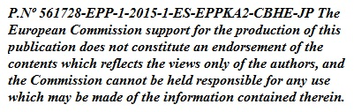
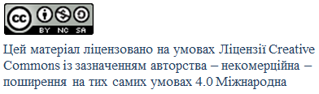
Kyiv National University of Construction and Architecture
      Лекція 2.
      Особливості проектування комп’ютерних ігор
Олександр Кучанський
к.т.н., доц. кафедри кібернетичної безпеки та комп’ютерної інженерії
kuczanski@gmail.com
B.1. Теорія комп'ютерних ігор (сюжет та дизайн, проектування, підтримка та просування)
Дисципліна «Технології проектування комп’ютерних ігор: Game design & development»
561728-EPP-1-2015-1-ES-EPPKA2-CBHE-JP

Slide 2
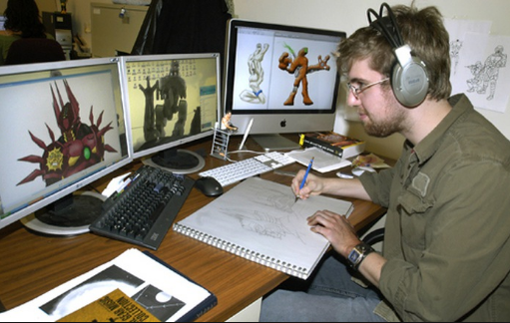
      Дизайнер гри
      Дизайнер гри створює цілі, правила, процедури історію
      гри, відповідає за планування всього, що необхідно для
      створення переконливого досвіду гравця.
Notes:
Дизайнер гри створює цілі, правила та процедури, думає про історію гри, і дає йому життя, а також відповідає за планування всього необхідного, щоб створити переконливий досвід гравця. Точно так само, як архітектор створює схему будівлі або сценарист, який створює текст для фільму, дизайнер гри планує структурні елементи системи, яка на основі дій гравців створює для них інтерактивний досвід.

Slide 3
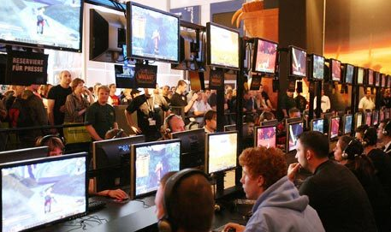
      Тестувальники гри
      Тестувальники гри - це люди, які грають у вашу гру
      та надають їй оцінки.
Notes:
Тестувальники гри - це люди, які грають у вашу гру та надають їй оцінки. Спостерігаючи, як інші грають в гру, можна багато чому навчитися. Дотримуйтесь їх досвіду та намагайтеся побачити гру в їхніх очах. Зазначте, з якими об'єктами вони зосереджені, де вони натискають або переміщують курсор, коли вони застряють, розчаровуються або нудьгують, і записуйте все, що вони вам говорять. Вони є вашим керівництвом, і ваша місія полягає в тому, щоб вони висвітлювати будь-які проблеми, що лежать під поверхнею дизайну. Якщо ви навчитесь це робити, ви відновите свою об'єктивність і зможете побачити як переваги, так і недоліки, які ви створили.

Slide 4

      Командна робота
Notes:
Виробництво ігор може бути одним із найбільшінтенсивних, спільних процесів, які ви коли-небудь знали. Цікавим і складним питанням щодо колективів з розробки ігор є спектр типів людей. В команді можуть бути комп'ютерні вчені, які можуть розробляти штучний інтелект або графічні дисплеї, талановиті ілюстратори та аніматори, які створюють персонажів, забезпечені керівники та менеджери бізнесу тощо.

Slide 5

      Натхнення та креативність
Notes:
Натхнення
Дизайнер ігор дивиться на світ інакше, ніж більшість людей. Частково це пов'язано з професією та частково тому, що мистецтво дизайну ігор вимагає вміння бачити та аналізувати основні відносини та правила складних систем, а також знаходити натхнення для гри у спільних взаємодіях.
Творчість і креативність
Творчість важко визначити кількісно, ​​але ви обов'язково пивинні активувати свою творчість для розробки чудових ігор. Кожен творить у різний спосіб. Деякі люди вигадують безліч ідей, навіть не ставлячи перед собою конкретні завдання. Інші зосереджуються на одній ідеї та вивчають всі можливі його аспекти. Деякі спокійно сидять у своїх кімнатах, думаючи про себе, тоді як інші люблять ствоювати ідеї в групі та знаходити взаємодію, яка стимулює. Деякі шукають новий досвід, щоб ініціювати свої уяви.

Slide 6
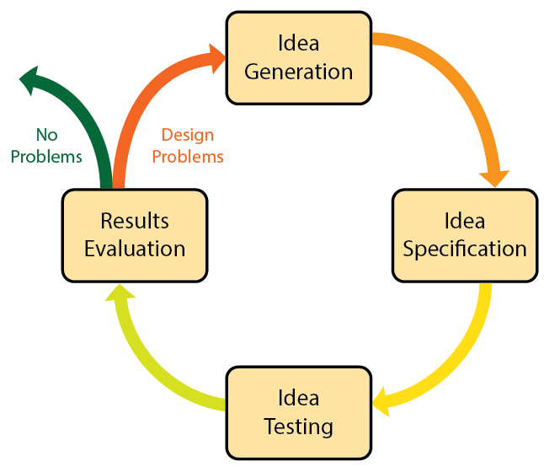
      Ітеративний процес створення гри
      Ітеративний процес створення гри означає, що ви розробляєте,
      тестуєте та оцінюєте результати знову і знову під час
      розробки вашої гри, кожного разу покращуючи геймплей або
      функції, доки гра не буде відповідати вашим критеріям.
Notes:
Ітеративний процес створення гри означає, що ви розробляєте, тестуєте та оцінюєте результати знову і знову під час розробки вашої гри, кожного разу покращуючи геймплей або функції, доки гра не буде відповідати вашим критеріям. Ітерація дуже важлива для ігрового процесу. Цей процес складається з таких кроків:
• Задум ідеї або системи.
• Ідея або система формалізована.
• Ідея або система перевіряються на цілі досягнення досвіду гравців (наприклад, під час тестування або демонстрації)
• Результати оцінюються та визначаються пріоритети.
Якщо результати є негативними, а ідея або система здаються принципово відмінними, поверніться до першого кроку.
• Якщо результати вказують на покращення, виконайте зміни та перевірте знову.
• Якщо результати є позитивними, а ідея або система виглядають успішними, ітеративний процес завершено.

Slide 7

      Кроки ітеративного процесу
Мозковий штурм
Фізичне прототипування
Презентація
Програмне прототипування
Створення документації
Створення продукту
Забезпечення якості
Notes:
Основними кроками ітераційного процесу створення гри є: мозковий штурм, фізичне прототипування, презентація, програмне прототипування, створення документації, створення продукту та забезпечення його якості.

Slide 8
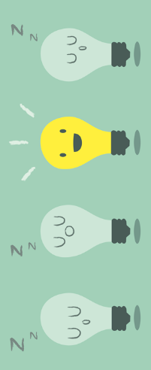
      Крок 1. Мозковий штурм
Сформуйте цілі гравця
Придумайте ігрові концепції або механіки
Скоротіть список концепцій до трьох
Напишіть короткий опис кожної з цих ідей
Перевірте свої концепції з потенційними гравцями
Notes:
Крок 1: Мозковий штурм
• Сформуйте цілі гравця.
• Придумайте ігрові концепції або механіки, які, на ваш погляд, можуть допомогти вашому гравцю отримати необхідний досвід
• Скоротіть список концепцій до трьох.
• Напишіть короткі, на одній сторінці опис кожної з цих ідей. Це іноді називається процедурним або концептуальним документом.
• Перевірте свої концепції з потенційними гравцями.

Slide 9
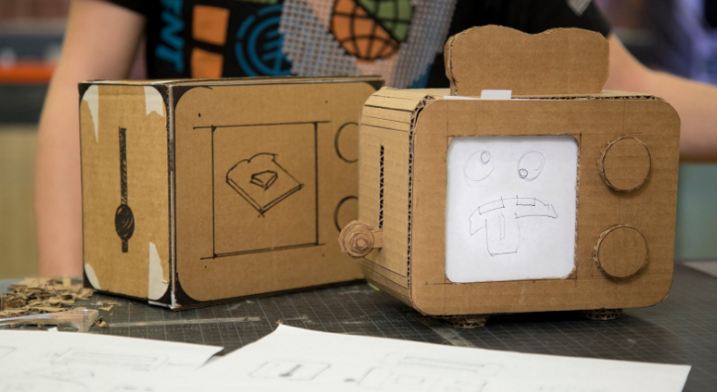
      Крок 2. Фізичне прототипування
Створіть відтворюваний прототип
Відтворіть фізичний прототип
Напишіть опис гри
Notes:
Крок 2: Фізичний прототип
• Створіть відтворюваний прототип, використовуючи ручку, папір або інші матеріали.
• Відтворіть фізичний прототип.
• Коли фізичний прототип демонструє робочий геймплей, який досягає цілей вашого гравця, напишіть опис гри на 3-6 сторінок.

Slide 10
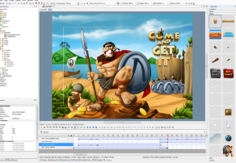

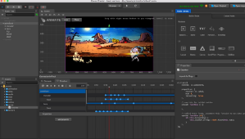
      Кроки 3 та 4. Програмне прототипування та
      дизайн документації
      Кроки 5 та 6. Створення продукту та
      забезпечення якості
Notes:
Крок 3: Програмне прототипування
• Коли у вас є команда для створення прототипів, ви можете почати створювати комп'ютерні моделі основного геймплея. Можна стоворювати прототипи кожен з яких зосереджується на різних аспектах гри.
Крок 4: Дизайн документації
Створення проектно-конструкторського документу.
Крок 5: Створення продукту
• Робота з усіма членами команди, щоб переконатися, що кожен аспект дизайну є досяжним і правильно описаним у проектно-технічному документі.
• Створення справжніх творів мистецтва та програмування.
Крок 6: Забезпечення якості
• До того часу, коли проект буде готовий, ви повинні бути впевнені, що ваш геймплей є якісний. Там все ще можуть бути деякі проблеми, тому продовжуйте грати на тестувати з урахуванням юзабіліті. Тепер час, щоб переконатися, що ваша гра доступна всій цільовій аудиторії.

Slide 11
      Формальні елементи гри
Гравці
Цілі
Процедури
Правила
Ресурси
Конфлікт
Межі
Результат
Notes:
Формальні елементи гри: гравці, цілі, процедури, правила, ресурси, конфлікт, межі, результат.

Slide 12
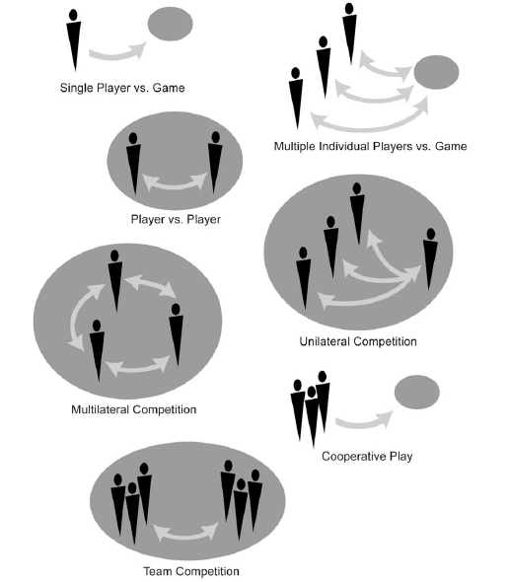
      Гравці
Один гравець проти гри
Кілька гравців проти гри
Гравець проти гравця
Односторонній конкурс
Багатосторонній конкурс
Кооперативна гра
Командні змагання
Notes:
Гра, розроблена для одного гравця, суттєво відрізняється від гри, призначеної для двох, чотирьох або 10 000 гравців. І гра, призначена для фіксованого числа гравців, має особливу логіку, ніж гра, призначена для змінної кількості гравців.

Slide 13
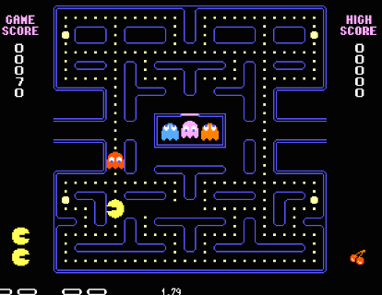
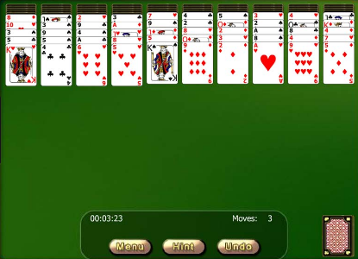
      Один гравець проти гри
      Це ігрова структура, в якій один гравець конкурує з ігровою
      системою.
      Pac-Man
      Пасьянс «Павук»
Notes:
Це ігрова структура, в якій один гравець конкурує з ігровою системою. Приклади: пасьянс, Pac-Man та інші. Це найбільш поширена для цифрових ігор ігрова структура. Вона також зустрічається в аркадних іграх, консольних іграх та іграх для ПК. Оскільки в цій грі немає інших гравців, ігри, які використовують її, як правило, включають в себе головоломки або інші підходи для створення конфлікту.

Slide 14
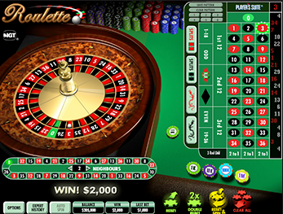
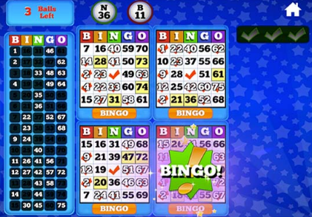
      Кілька гравців проти гри
      Це ігрова структура, в якій декілька гравців конкурують із
      ігровою системою в компанії один одного.
      Рулетка
      Бінго
Notes:
Це ігрова структура, в якій декілька гравців конкурують із ігровою системою в компанії один одного. Дія не спрямована один проти одного, а лише проти гри. Крім того, взаємодія між учасниками не потрібна або необхідна. Приклади включають бінго, roulette та Slingo.

Slide 15
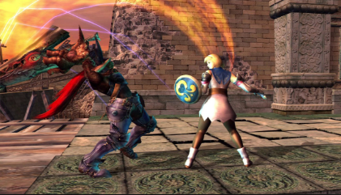
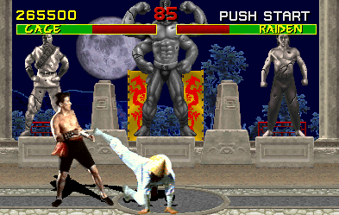
      Гравець грає проти гравця
      Це структура гри, в якій два гравці безпосередньо
      конкурують.
      Soul Calibur II
      Mortal Combat
Notes:
Це структура гри, в якій два гравці безпосередньо конкурують. Приклади включають шашки, шахи та теніс. Це класична структура стратегічних ігор. Приклади: Soul Calibur II, Mortal Kombat та інші, успішно застосовували цю структуру.

Slide 16
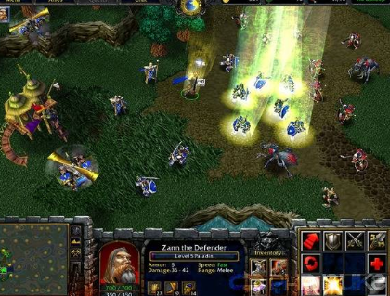
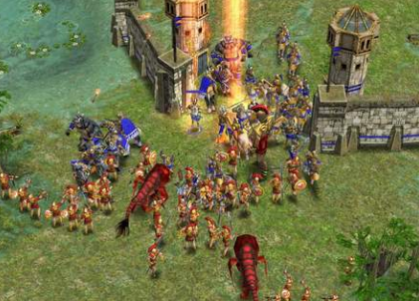
      Односторонній та багатосторонній конкурси
Односторонній конкурс - це структура гри, в якій два або
більше гравців конкурують із одним гравцем.
Багатосторонній конкурс - це структура гри, в якій
безпосередньо конкурують три чи більше гравців.
      War Craft III
      Age of Mythology
Notes:
Односторонній конкурс - це структура гри, в якій два або більше гравців конкурують із одним гравцем.
Багатосторонній конкурс - це структура гри, в якій безпосередньо конкурують три чи більше гравців. Приклади включають покер, монополія, багатокористувацькі ігри: Quake, WarCraft_III, Age of Mythology і т. д.

Slide 17
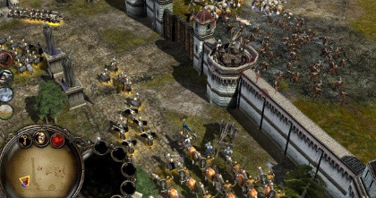
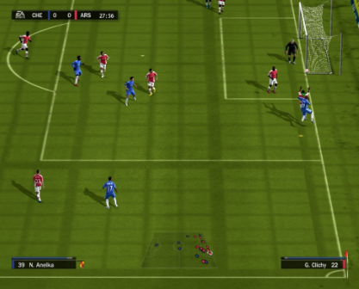
      Кооперативна гра та командні змагання
Кооперативна гра - це ігрова структура, в якій два або більше
гравців співпрацюють проти ігрової системи.
Командні змагання - це ігрова структура, в якій в одній локації
розташовані одразу дві чи більше групи, які конкурують.
      The Lord of the Rings
      Footbal
Notes:
Кооперативна гра - це ігрова структура, в якій два або більше гравців співпрацюють проти ігрової системи. Приклади включають Harvest Time, the Lord of the Rings, а також командні квести в World of Warcraft.
Командні змагання - це ігрова структура, в якій в одній локації розташовані одразу дві чи більше групи, які конкурують. Приклади: футбол, баскетбол, командні види спорту.

Slide 18
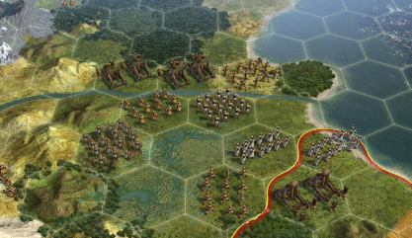
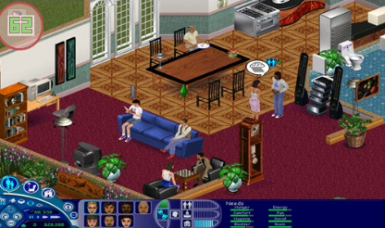
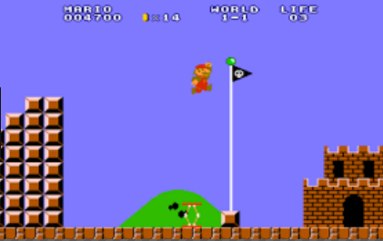
      Цілі
Civilization:
варіант 1: перемогти всі інші цивілізації на полі
варіант 2: колонізація зірки
Альфа Центавра
The Sims:
управління життям віртуаль-
ного домогосподарства
Super Mario Bros.:
спасіння принцеси Toadstool від зла Bowser, заповнивши всі вісім світів (32 рівня) гри, кожен з яких має свої мікрооб'єкти
Notes:
У житті ми ставимо цілі та працюємо настільки ж важко, як ми вважаємо за потрібне для їх досягнення. Ми не повинні виконувати всі наші завдання, щоб мати успішне життя. Проте в іграх ключовою складовою є ціль, без якої досвід втрачає більшу частину своєї структури, і наша необхідність працювати над ціллю є мірою нашої участі в грі.
Civilization: варіант 1: перемогти всі інші цивілізації на полі, або варіант 2: колонізація зірки Альфа Центавра.
• The Sims: Управління життям віртуального домогосподарства; поки ви зможете зберегти свою сім'ю живими, ви можете встановити свої власні цілі для гри.
Super Mario Bros .: Спасіння принцесиToadstool від зла Bowser, заповнивши всі вісім світів (32 рівня) гри, кожен з яких має свої мікрооб'єкти.
Шахи: перемогти короля суперника.

Slide 19
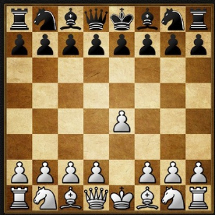
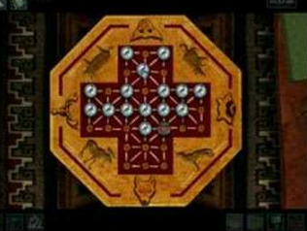
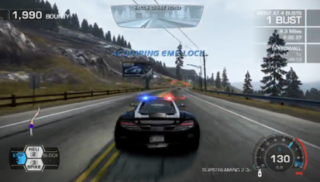
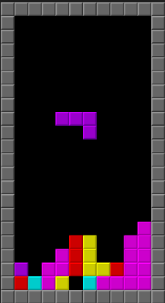
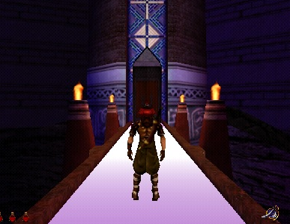
      Типи цілей
Загарбання (шахи, шашки)
Погоня (Fox & Ghese, Assassin,
Maximum Chase)
Гонка (Need For Speed)
Впорядкування (Tetris,
Solitaire)
Порятунок або втеча
(Prince of Persia 3D)
Notes:
Мета у загарбанні - взяти чи знищити щось із супротивника (рельєф місцевості, одиниці або обидва), уникаючи захоплення або вбивства. Приклади цього типу гри - стратегічні настільні ігри, такі як шахи та шашки.
Погоня. Мета гри полягає в тому, щоб зловити суперника. Приклади: Fox & Ghese, Assassin і Maximum Chase.
Мета в гоночній грі полягає в досягненні мети - фізичного або концептуального - перед іншими гравцями. Прикладами може бути Uncle Wiggly or Parcheesi, Virtua Racing, Need Foe Speed.
Впорядкування. Метою гри є розташування ваших ігрових частин за певною просторової конфігурацією або створення концептуального узгодження між категоріями речей. Приклади включають tic-tac-toe, solitaire, Connect Four, Othello, Tetris і Bejeweled.
Порятунок або втеча. Мета гри у порятунку або втечі полягає в тому, щоб одержати визначену одиницю чи рівень безпеки. Приклади: Super Mario Bros., Prince of Persia 3D, Firefi ghters і Ico.

Slide 20
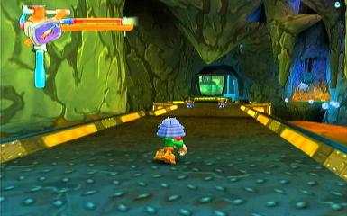
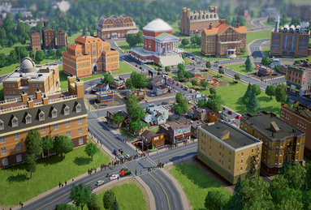
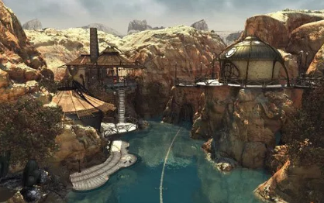
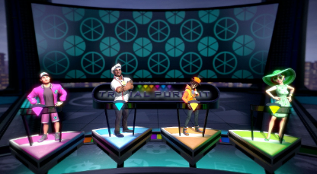
      Типи цілей
Порушення закону
(Operation)
Будівництво (SimCity,
The Sims)
Розвідка
(Colossal Cave Adventure)
Вирішення (Myst series,
The Sims)
Хитрість
(Tribial Pursuit)
Notes:
Порушення закону. Мета гри в порушенні закону полягає в тому, щоб змагатись, щоб змінити правила, сміючись, розмовляючи, лежачи, робити неправильні дії або інакше робити щось, чого робити не можна. Приклади включають Twister, Operation, Ker-Plunk !.
Будівництво. Об'єктом гри в будівництві є створення, підтримка або управління об'єктами; це може стосуватися безпосередньо конкурентного або опосередковано конкурентного середовища. Це, у багатьох випадках, є більш складною версією категорії вирівнювання. Приклади цього типу гри - це імітаційні ігри, такі як Animal Crossing, Gazillionaire, SimCity, The Sims або настільні ігри, такі як Seaners Catan.
Розвідка. Об'єктом розвідувальної гри є вивчення ігрових зон. Це майже завжди поєднується з більш складною метою: Colossal Cave Adventure.
Об'єктом гри у рішеннях є вирішення проблеми або головоломки раніше (або більш точно), ніж конкурент. Приклади включають в себе графічні пригоди, такі як the Myst series, текстові пригоди, такі як класичні Infocom titles, та багато ігор, які потрапляють в інші категорії, але мають різноманітні головоломки. До них відносяться деякі, про які ми вже згадували: ігри Маріо і Зельда, Тетріс і The Sims.
Перехитрити. Об'єктом в цілі перехитрити є отримання та використання знань таким чином, щоб перемогти інших гравців. Деякі ігри цього типу зосереджуються на наявності додаткових знань, як у Trivial Pursuit або Jeopardy!, Survivor та Diplomacy. Цей другий тип гри провокує цікаву соціальну динаміку, яку поки що не треба досліджувати в цифрових іграх.

Slide 21

      Процедури
Процедури - дії чи способи гри, дозволені правилами,
- керують поведінкою гравця, створюючи взаємодії,
які, ймовірно, ніколи не відбудуться за межами гри.
Приклад процедур для гри Super Mario Bros.4
Кнопка вибору: Використовуйте цю кнопку, щоб вибрати
тип гри, в яку ви бажаєте зіграти.
Кнопка початку гри: натисніть цю кнопку, щоб почати гру.
Якщо ви натискаєте її під час гри, то ця дія призупинить гру.
Стрілка вліво: іти вліво. Натисніть кнопку bu_ на B одночасно, щоб запустити.
Стрілка вправо: іти вправо. Натисніть кнопку bu_ на B одночасно, щоб запустити.
Кнопка вниз: Крауч (тільки Супер Маріо).
Кнопка стрибок: Маріо стрибає вище, якщо ви тримаєте Кнопку вниз.
Плавати: коли в воді, натискайте цю кнопку, щоб піднятися.
Кнопка прискорення: Натисніть цю кнопку, щоб прискоритись. Утримуючи B, якщо натиснути клавішу A, ви можете стрибати вище.
Вогняні кулі: запуск вогняної кулі.
Notes:
Процедури
Процедури - дії чи способи гри, дозволені правилами, - керують поведінкою гравця, створюючи взаємодії, які, ймовірно, ніколи не відбудуться за межами гри.
Процедури для Super Mario Bros.4:
Кнопка вибору: Використовуйте цю кнопку, щоб вибрати тип гри, в яку ви бажаєте зіграти.
Кнопка початку гри: натисніть цю кнопку, щоб почати гру. Якщо ви натискаєте її під час гри, то ця дія призупинить гру.
Стрілка вліво: іти вліво. Натисніть кнопку bu_ на B одночасно, щоб запустити.
Стрілка вправо: іти вправо. Натисніть кнопку bu_ на B одночасно, щоб запустити.
Кнопка вниз: Крауч (тільки Супер Маріо).
Кнопка стрибок: Маріо стрибає вище, якщо ви тримаєте Кнопку вниз.
Плавати: коли в воді, натискайте цю кнопку, щоб піднятися.
Кнопка прискорення: Натисніть цю кнопку, щоб прискоритись. Утримуючи B, якщо натиснути клавішу A, ви можете стрибати вище.
Вогняні кулі: запуск вогняної кулі.

Slide 22
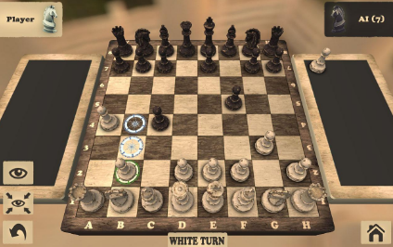
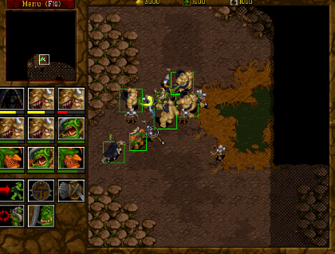
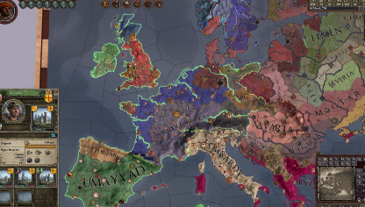
      Правила
Правила є ключовим структурним елементом гри, і без них гра не функціонує.
Шахи: Гравець не може вивести з гри
свого короля.
WarCraft II: Щоб створити рицарські
одиниці, гравець повинен побудувати
укріплення.
Crusader Kings 2: Створити імперію
можливо лише, якщо правитель володіє
трьома королівськими титулами і має
8000 одиниць престижу.
Notes:
Отже, наша наступна відмінна якість ігор полягає в тому, що вони є досвідом, який має правила, що визначають об'єкти гри, забороняють принципи та обмежують поведінку в рамках гри. Ці правила поважають, оскільки гравці розуміють, що вони є ключовим структурним елементом гри, і без них гра не функціонує.
- Шахи: гравець не може вивести з гри свого короля.
-WarCraft II: Щоб створити рицарські одиниці, гравець повинен побудувати укріплення.
-Crusader Kings 2: Створити імперію можливо лише, якщо правитель володіє трьома королівськими титулами і має 8000 одиниць престижу.

Slide 23
      Ресурси
Ресурси, за визначенням, мають цінність через їх дефіцит та корисність.
У реальному світі та в ігрових світах ресурси можуть бути використані для досягнення наших цілей; їх можна комбінувати, щоб створювати нові товари або предмети; їх можна купувати та продавати на різних типах ринків.
Життя
Юніти
Здоров’я
Дії
Потужність
Інвентар
Спеціальна місцевість
Час
Notes:
Ресурси, за визначенням, мають цінність через їх дефіцит та корисність. У реальному світі та в ігрових світах ресурси можуть бути використані для досягнення наших цілей; їх можна комбінувати, щоб створювати нові товари або предмети; і їх можна купувати та продавати на різних типах ринків.
Життя
Класичним ресурсом в іграх є життя. Аркадні ігри побудовані на керуванні цим основним ресурсом.
Юніти
У іграх, в яких гравець представлений за допомогою декількох об'єктів за раз, ігри, як правило, мають ресурси для управління.
Здоров'я може бути окремим типом ресурсу, або це може бути певною рисою індивідуального життя в грі. Коли здоров'я використовується як ресурс, це допомагає драматизувати втрату. Використання такого ресурсу, як здоров'я, зазвичай означає, що існує певний спосіб збільшити рівень здоров'я, навіть якщо він втрачається як частина геймплею.
Дії
У деяких іграх дії, такі як рухи або повороти, можуть розглядатися як ресурси.
Потужність
Ще один класичний тип ресурсу - це потужність. Наприклад, це магічні гриби у Super Mario Bros.
Інвентар
Деякі ігрові системи дозволяють гравцям збирати і керувати ігровими об'єктами, які не є джерелами живлення або підрозділами. Як загальний термін ми називаємо ці об'єкти гри "інвентарем". Ми вже згадували зброю та інші предмети, знайдені в ролевих іграх, таких як Diablo II. Ці об'єкти допомагають гравцям досягати цілей гри, і вони стають дефіцитними через їх високу ціну або альтернативною вартістю їх виявлення в підземеллях, що охороняються більшими монстрами.
Спеціальна місцевість
Спеціальний ландшафт використовується як ресурс у важливій частині деяких ігрових систем, особливо тих, які є системами на основі карт, такими як стратегічні ігри. У таких іграх, як WarCraft III, цінності гри (деревина, золото) видобувається з спеціальних ділянок місцевості, тому ці області стають важливими первинними ресурсами.
Час
Деякі ігри використовують час як ресурс. Хорошим прикладом часу, використовуваного як ресурс, можна побачити в швидкісних шахах, де гравці мають загальну кількість часу (наприклад, 10 хвилин) для використання в ході гри.

Slide 24
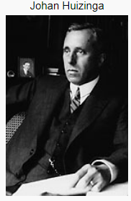
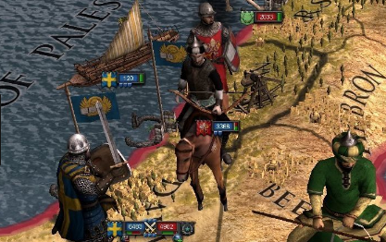
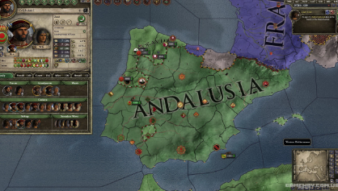
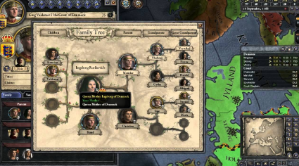
      Конфлікт. Межі. Результат
Протиріччя між цілями гравців, правилами та процедурами, що обмежує і керує поведінкою створює конфлікт.
Аспект невизначеності в результатах є важливим для ігрового процесу, оскільки він є ключовим мотиватором для гравців. Якщо гравці можуть передбачити результат гри, вони перестануть грати.
Crusader Kings 2
Notes:
Протиріччя між цілями гравців, правилами та процедурами, що обмежує та керує поведінкою, створює інший відмінний елемент ігор: конфлікт, який гравці вирішують на свою користь.
- Пінбол: тримайте м'яч від виходу з поля гри, використовуючи лише фліппер або інші пристрої.
- Гольф: перемістіть м’яч до лунки, повз будь-яких перешкод на полі, наскільки це можливо.
- Монополія: управляйте своїми грошима та вашими властивостями, щоб стати найбагатшим гравцем у грі.
У своїй основоположній книзі Homo Ludens, теоретик Йохан Гейзинга описує фізичний та / або концептуальний простір, в якому гра стає "чарівним колом", тимчасовим світом, де застосовуються правила гри, а не правила звичайного світу. Він пише: "Усі п'єси рухаються і мають початок у межах ігрового майданчика, попередньо відміченого матеріально або в ідеалі. . . арена, таблиця, магічне коло, храм, сцена, екран, суд справедливості і т. д. - всі вони мають форми та функції дитячих майданчиків, тобто заборонених плям, ізольованих, круглих, в межах яких виконуються спеціальні правила . Всі це - тимчасові світи в звичайному світі".
Аспект невизначеності в результатах є важливим для ігрового процесу, оскільки він є ключовим мотиватором для гравців. Якщо гравці можуть передбачити результат гри, вони перестануть грати. Ви, напевно, були в цій ситуації раніше, коли один з гравців настільки далеко вперед, що ніхто не зможе наздогнати. На цьому етапі всі взагалі погоджуються закінчити гру. У шахах гравець, який розраховує, що він не може перемогти, не грає до кінця. На відміну від улюблених фільмів або книг, які можуть залишатися розважальними, навіть якщо ми вже знаємо кінець, ігри залежать від невизначеності результатів у кожній грі та від драматичної напруги. І гравці вкладають свої емоції в цю невизначеність, перетворюючи роботу дизайнера на те, щоб задовольнити рішення в грі, як правило, у вигляді вимірюваного та нерівного результату.

Slide 25
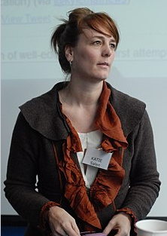
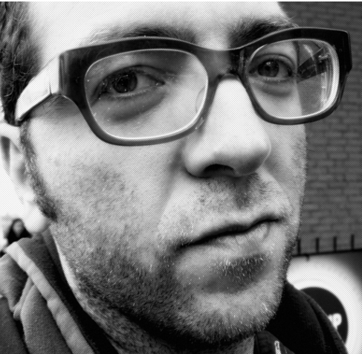
      Робота з драматургією
Челлендж
Гра
Приміщення
Характер
Історія
Побудова світу
Katie Salen
Eric Zimmerman
Notes:
Виклик або челлендж
Челлендж виникає тоді, коли конфлікт загрожує гравцям, створюючи напругу, коли вони працюють над вирішенням проблем, а також створють різні рівні досягнення або розчарування. Підвищення виклику під час гри може спричинити посилення почуття напруги, або якщо завдання є занадто великим, це може викликати розчарування. З іншого боку, якщо рівень викликів залишається стабільним або зменшується, гравці можуть відчувати, що вони освоїли гру та рухаються далі. Балансування цих емоційних реакцій на суму викликів у грі є ключовим моментом для підтримки гравця.
Гра
Сален і Циммерман визначають гру як "вільний рух у більш жорсткій структурі", використовуючи приклад "вільної гри" кермо автомобіля. "Гра" - це рух, який рульове колесо може рухати самостійно всередині системи. Сама п'єса існує лише завдяки більш утилітарним структурам рушійної системи". Хоча це і є дещо абстрактне визначення, воно корисно, бо вказує на те, яким чином більш жорстка система ігор може забезпечити можливості для гравців використовувати уяву, фантазію, натхнення, соціальні навички або інші види вільної форми взаємодії, щоб досягти цілей в межах ігрового простору, грати всередині гри, а також брати участь у викликах.
Приміщення
Основний спосіб, за допомогою якого ігри створюють взаємодію, - це те, як забезпечується контекст формальних елементів. Наприклад, приміщення в "Монополії" полягає в тому, що гравцями є кожен поміщик, купуючи, продаючи та розвиваючи нерухомості, щоб стати найбагатшим гравцем у грі. Це приміщення було досить привабливим для гравців, що збанкрутіли, під час Великої депресії, коли гра була винайдена. Гра залишається однією з найуспішніших і до сьогодні.
Характер
Протягом останніх 25 років ігри почали розглядати ще один потенційний інструмент для участі, і це поняття характеру. У традиційних розповідях персонажі є агентами, за допомогою яких розповідаються драматичні історії, і вони можуть функціонувати таким же чином в іграх, що дає можливість співчувати ситуації. Але персонажі в іграх можуть також бути посередниками для участі в нашому процесі, точки входу для нас, щоб випробувати ситуації та конфлікти за допомогою маски, яку ми створюємо. Характер є корисним інструментом для драматичної взаємодії в іграх.
Історія
Нарешті, деякі ігри захоплюють гравців емоційно, використовуючи силу історії всередині або навколо
їх формальних елементів. Як історія може бути інтегрована в геймплей - це постійні та досить суперечливі дискусії. Скільки історії забагато? Чи повинен геймплей змінити історію? Чи повинна історія диктувати геймплей? Немає відповіді на ці питання, але це видно з інтересу як гравців, так і дизайнерів, що історія, інтегрована з іграми, може створити сильні емоційні результати.
Побудова світу
Хоча структура історії є складною проблемою для ігор та інтерактивних медіа, існує один з аспектів створення сюжетів, що є природним доповненням до дизайну ігор, - і це побудова світу. Побудова світу - це глибокий та складний дизайн, який починається з карт та історій, але потенційно включає повні культурні дослідження жителів, мови, уряди, політику, економіку тощо.

Slide 26

      Гра як динамічна система
Об’єкти
Властивості
Поведінка
Відносини
Notes:
Системи існують в усьому природному та людському світі, де ми бачимо складну поведінку, що виникає з взаємодії між дискретними елементами. Системи можна знайти у багатьох різних формах. Серед інших можливостей вони можуть бути механічними, біологічними чи соціальними.
Ігри - це також системи. В основі кожної гри називається безліч формальних елементів, які, як ми бачили, коли вони рухаються, створюють динамічний досвід, в якому беруть участь гравці.
Основними елементами системи є об'єкти, властивості, поведінка та відносини.
Об'єкти
Об'єкти є основними будівельними блоками системи. Системи можна розглядати як групу взаємопов'язаних частин, які називаються об'єктами, які можуть бути фізичними, абстрактними, залежно від природи системи. Приклади об'єктів у іграх можуть бути окремими іграшками (наприклад, королем або королевою в шахматах), ігровими концепціями (такими як банк у монополії), самими гравцями або представниками гравців (такими як аватари в онлайн-середовищі).
Властивості
Властивості є якостями, які визначають фізичні або концептуальні аспекти об'єктів. Взагалі це сукупність значень, які описують об'єкт. Наприклад, шахові фігури включають ранг (король, королева, єпископ, лицар, ладья, пішак), колір (білий або чорний) та розташування.
Поведінка
Наступними визначальними характеристиками об'єктів у системі є їх поведінка. Поведінка - це потенційні дії, які об'єкт може виконувати. Поведінка ролевого персонажа, може включати прогулянку, біг, бійку, розмову, використання предметів тощо.
Відносини
Як ми вже згадували раніше, системи також мають зв'язки між їх об'єктами. Це ключове поняття в дизайні. Якщо між об'єктами, що розглядаються, немає відносин, то у вас є колекція, а не система.

Slide 27
      Додаткова література
1. Fullerton, T. Game Design Workshop: A Playcentric Approach to Creating Innovate Games [Text] / T. Fullerton. – A K Peters/CRC Press; 3 edition, 2014. – 535 p. – [Частина 1, розділи 1-5, с. 1-146] http://www.sg4adults.eu/files/art-game-design.pdf 2. Dille, F., Platten, J. Z. The Ultimate Guide to Video Game Writing and Design [Text] / F. Dille, J.Z. Platten. – Lone Eagle, 2008. – 272 p. http://host.conseiljedi.com/~kira/The%20Ultimate%20Guide%20to%20Video%20Game%20Writing%20and%20Design.pdf [Розділ 1]

